Slide 1
عرب 103 هزة الوصل والقطع والهمزة المتطرفة أ/ أريج السويلم الطالبات : بشرة الدخيل أسماء الحسن أمل العوين بشاير الأسمري نورة العمري منيرة أبو خالد ندى العريفي مرام الخضير غيداء الخثلان غيداء الحسين رهف أل مسهر 1435هـ - الفصل الدراسي الأول

Slide 2
الخطأ : أستغفر
الصواب: استغفر
السبب : لأن وقعت همزة قطع في ماضي فعل ثلاثي .
نورة العمري

Slide 3
الخطأ : أمراه
الصواب : امرأه
السبب: وقعت همزة وصل في أسماء معدودة مسموعة عن العرب في مفردها ومثناها.
نورة العمري

Slide 4
الصواب: اصنع السبب : أمر الفعل الثلاثي فيكون همزه وصل
بشاير الأسمري

Slide 5
الصواب: أن السبب : توضع همزه القطع في جميع الحروف ماعدا (ال)التعريف
بشاير الأسمري

Slide 6
الخطأ : ابراهيم الصواب : إبراهيم السبب : لأنها من الأسماء الأعجمية
بشرى الدخيل

Slide 7
الخطأ: إثنتان الصواب : اثنتان السبب : لأنها اسم مثنى من الأسماء المسموعة عن العرب
بشرى الدخيل

Slide 8
الخطأ | الصواب | السبب
أبن | ابن | لأنها اسم وهمزتها همزة وصل.
ندى العريفي

Slide 9
الخطأ | الصواب | السبب
الارهابيين | الإرهابيين | لأن همزتها همزة قطع.
ندى العريفي

Slide 10
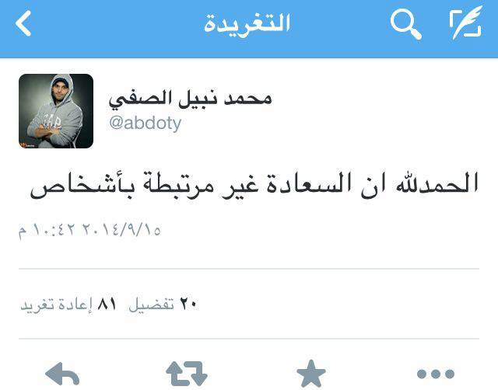
الخطأ : ان الصواب : أن السبب :أن همزة قطع لأنها من الحروف
غيداء الحسين

Slide 11
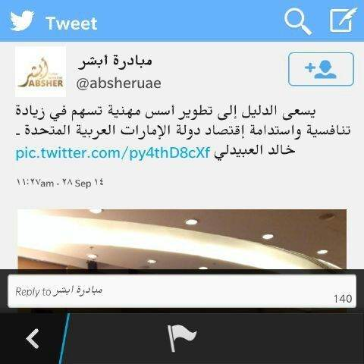
الخطأ :إقتصاد الصواب : اقتصاد السبب : همزة وصل-أمره ومصدره خماسي اقتصد/اقتصاد
غيداء الحسين

Slide 12
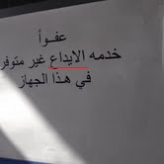
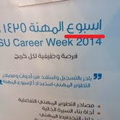
الخطأ : الايداع
الصواب : الإيداع
السبب : «إيداع» مصدر للفعل الرباعي أودع
الخطأ : اسبوع
التصحيح : أسبوع
السبب : لأنها مما لم يستثن من الأسماء
غيداء آل خثلان

Slide 13
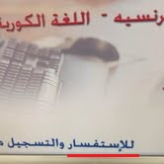
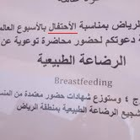
الخطأ : للإستفسار
الصواب : للاستفسار
السبب : استفسار مصدر للفعل السداسي استفسر .
الخطأ : الأحتفال
الصواب : الاحتفال
السبب : احتفال مصدر للفعل الخماسي احتفل .
غيداء آل خثلان

Slide 14
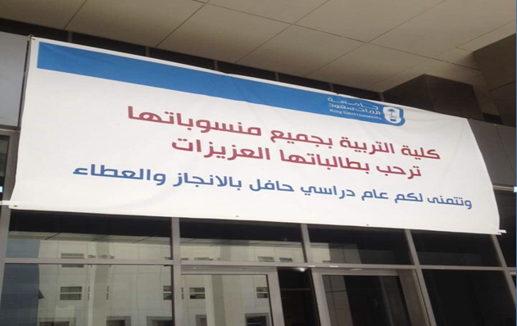
الخطأ: الانجاز
الصواب :الإنجاز
السبب : لأنها مصدر لفعل رباعي همزة قطع.
منيرة أبو خالد

Slide 15
1- الخطأ: اعلان الصواب : إعلان السبب: لأنها مصدر لفعل رباعي همزة قطع . 2- الخطأ : ادارة الصواب : إدارة السبب : لأنها مصدر لفعل رباعي همزة قطع .
{
منيرة أبو خالد

Slide 16
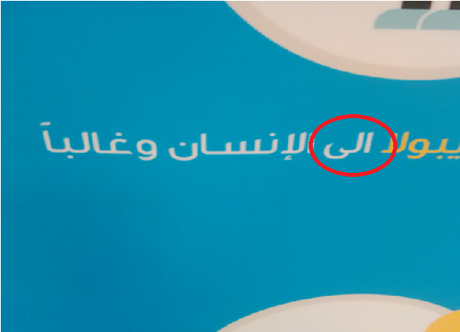
الخطأ : الى
الصواب : إلى
السبب: تكتب همزة قطع لأنها من الحروف .
مرام الخضير

Slide 17
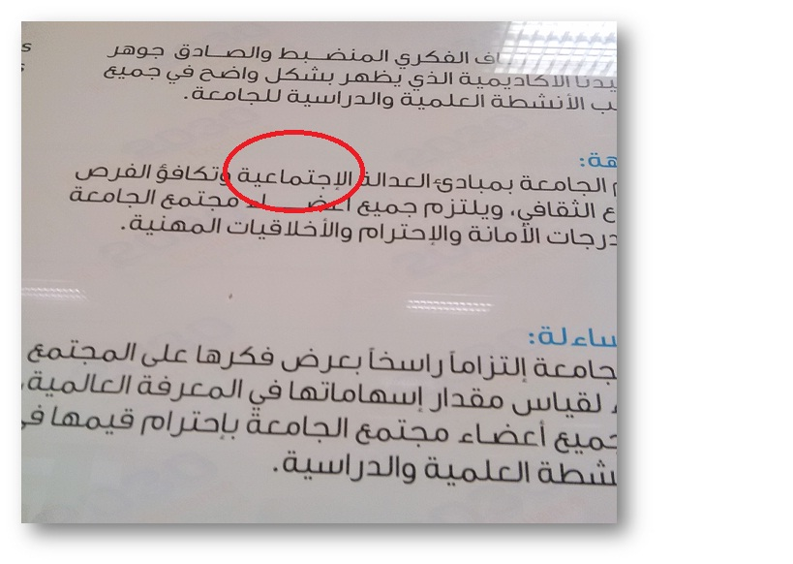
الخطأ : الإجتماعية
الصواب : الاجتماعية
السبب : مصدر الفعل (اجتماع) وعدد حروفه ستة حروف لذلك لا نكتب الهمزة أي أنها همزة وصل .
مرام الخضير

Slide 18
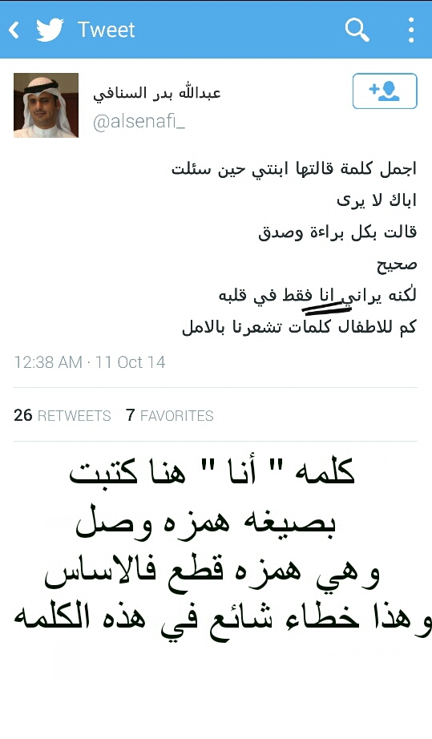
رهف آل مسهر

Slide 19
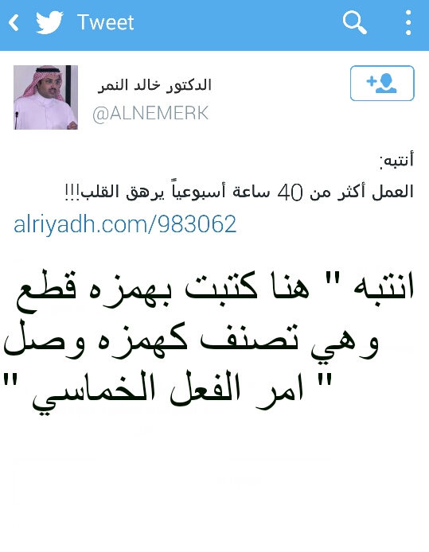
رهف آل مسهر

Slide 20
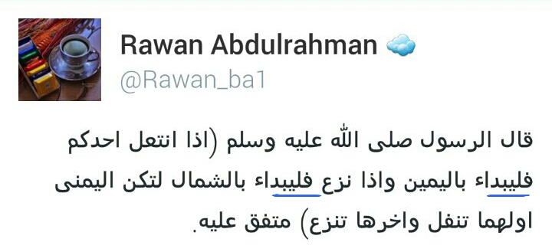
الخطأ :فليبداء رسمت الهمزة على السطر
الصواب : فليبدأ
السبب: ترسم الهمزة على الألف لأن ما قبلها مفتوح .
أسماء الحسن

Slide 21
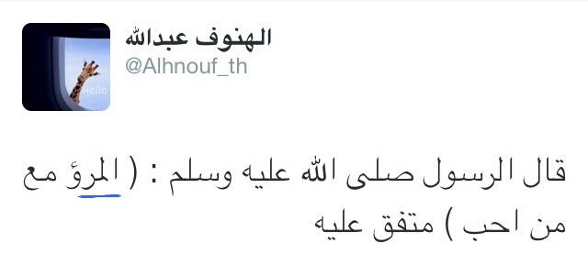
الخطأ : المرؤ رسمت الهمزة على الواو
الصواب: المرء
السبب : ترسم الهمزة على السطر لأن ما قبلها ساكن .
أسماء الحسن

Slide 22
الصواب : و املأ السبب : كتبت الهمزة على ألف لأن حركة ما قبلها فتحة
أمل العوين

Slide 23
الصواب : تضيء السبب : تكتب الهمزة على السطر لأن ما قبلها ساكن
أمل العوين

Slide 24
الصواب : و أبتدأ السبب : تكتب الهمزة على الألف لأن ما قبلها مفتوح
أمل العوين

Slide 25
شكراً لحسن استماعكم

